Slide 1

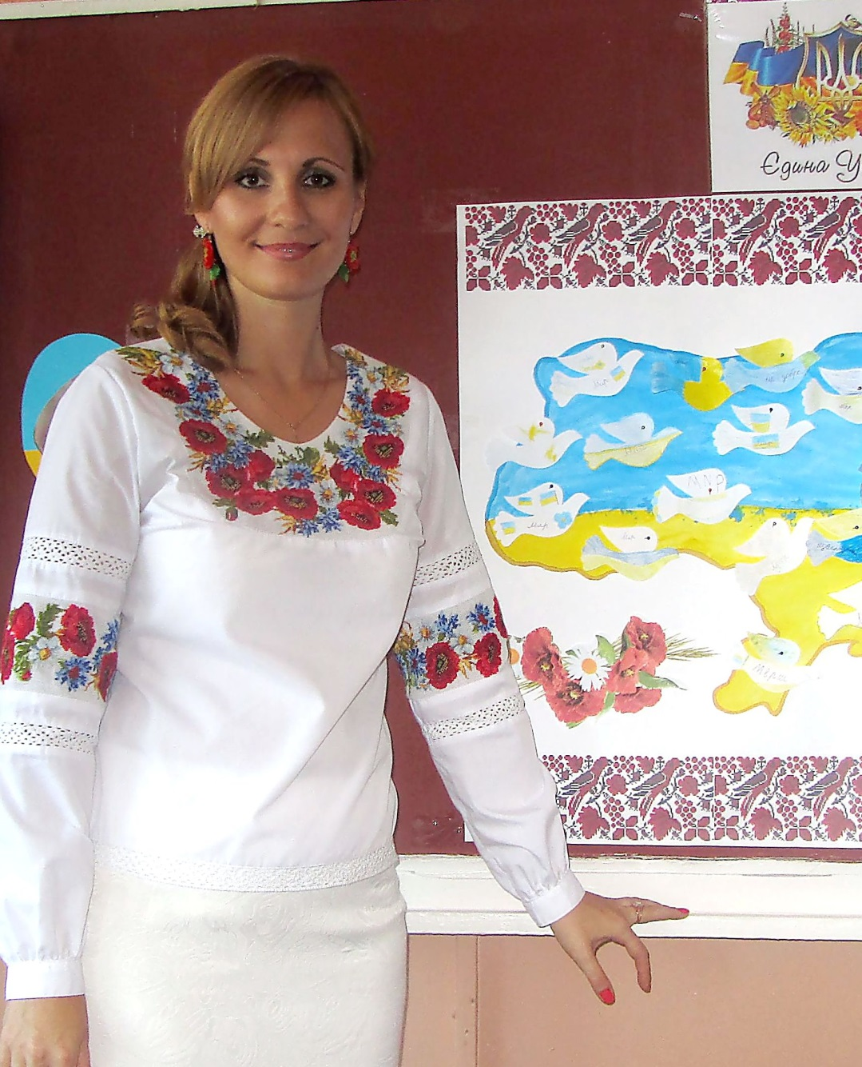
Петренко Юлія Миколаївна
Вчитель початкових класів
Сухополов’янської
ЗОШ І-ІІІ ступенів
Кваліфікаційна категорія - «спеціаліст вищої категорії»
Стаж роботи – 13 років

Slide 2
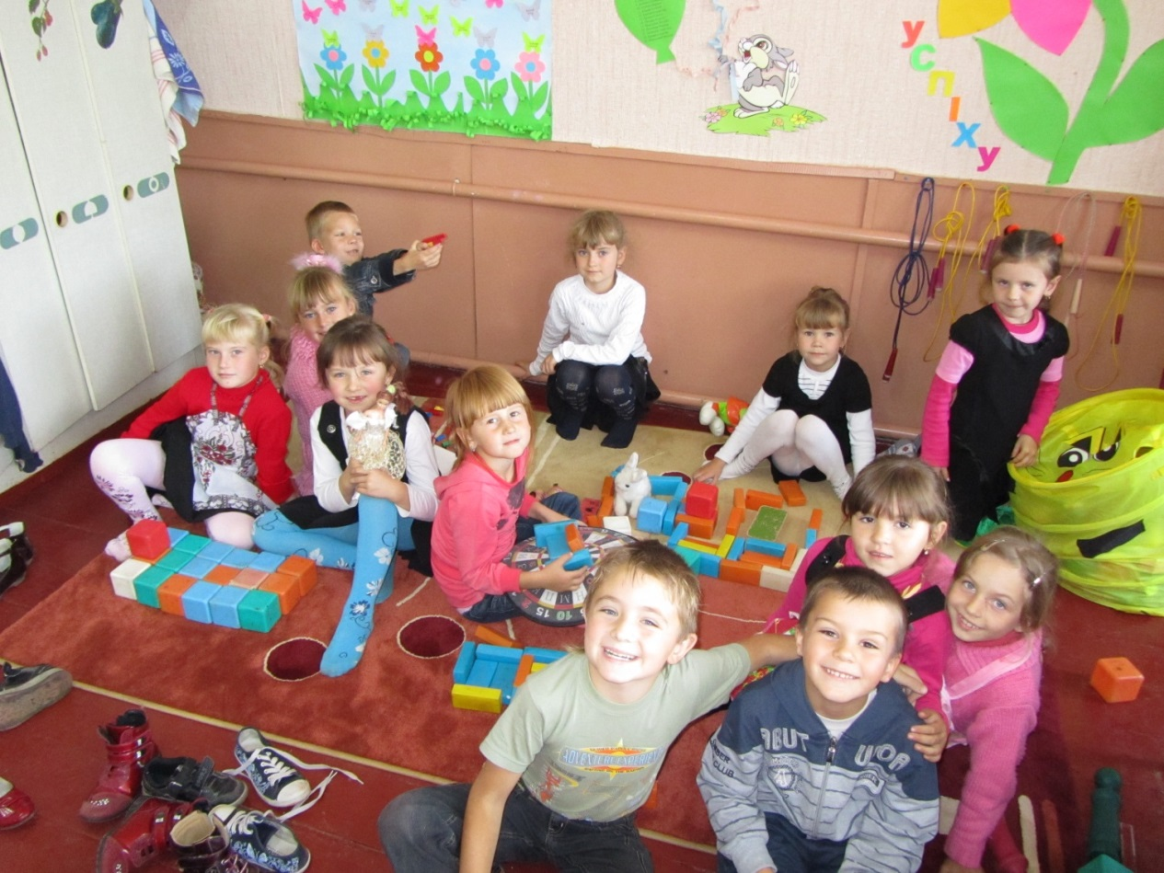

Дитина – це сонце , навколо якого мають
обертатися всі засоби навчання.
Учитель повинен лише створювати атмосферу,
в якій дитина має можливість висловлюватись.
Ш.О.Амонашвілі

Slide 3
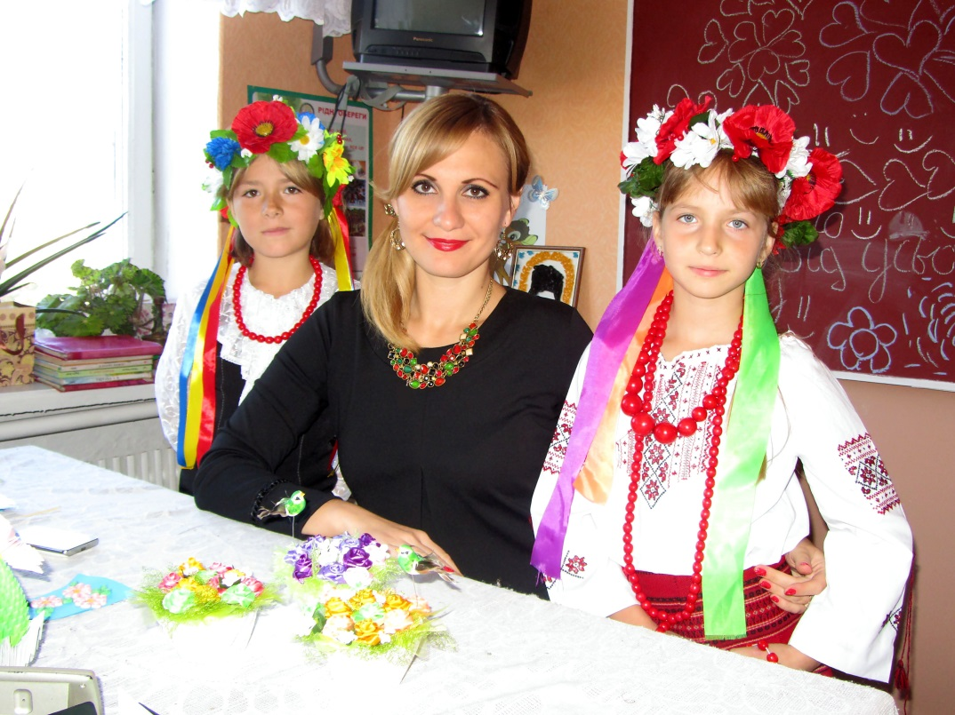
Науково-методична проблема:
”Інтерактивні технології особистісно-зорієнтованого навчання ”

Slide 4
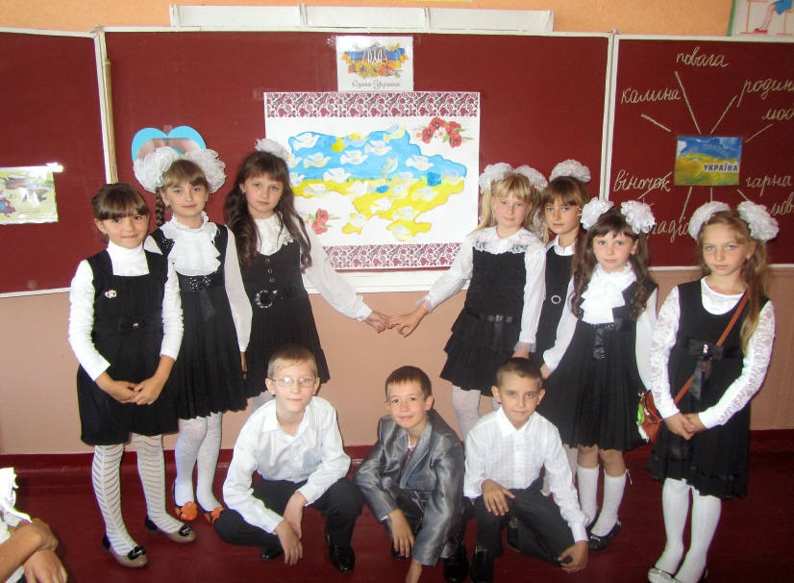
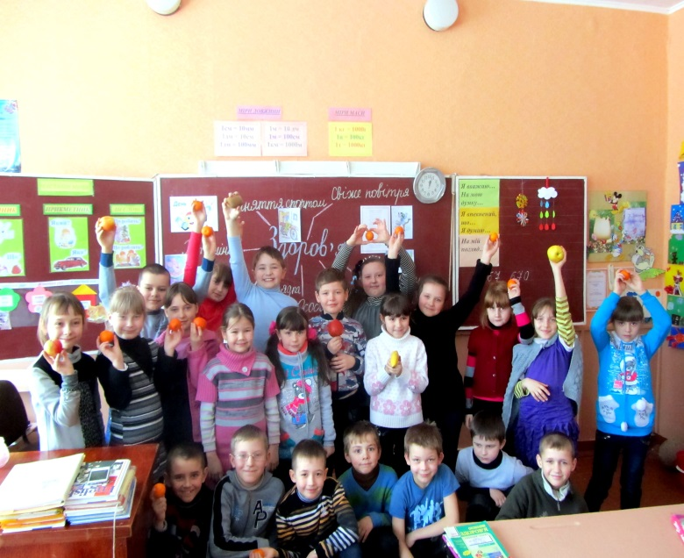
Інтерактивне навчання - це:
взаєморозуміння;
взаємодія;
взаємне вирішення
загальних завдань.

Slide 5

Шляхи реалізації проблемного
питання :
Проектно-
дослідницька
робота
Організація
співпраці
учнів
Створення
ситуації
успіху
Оцінювання
власної
діяльності
Використання
активних
методів
і прийомів
Актуалізація
досвіду
учнів

Slide 6
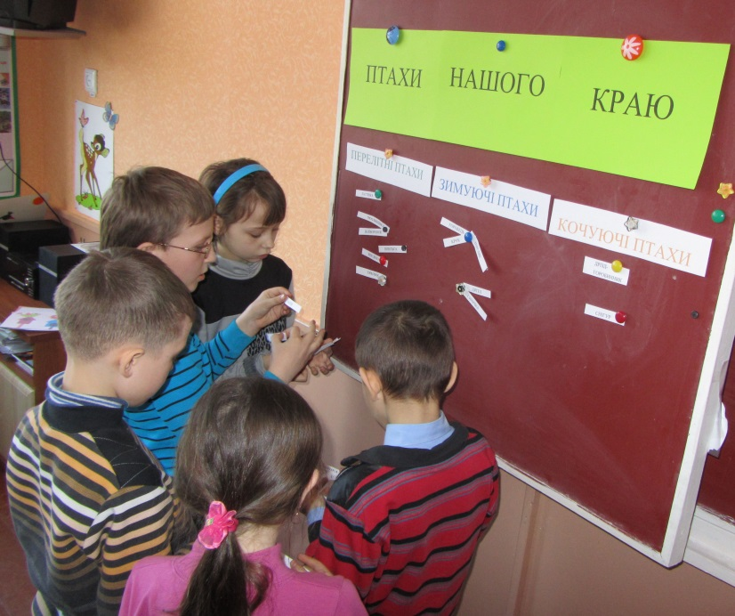
За допомогою інтерактивних методів діти вчаться :
Аргументувати
і дискутувати
Самостійно
приймати
рішення
Взаємодіяти
з іншими людьми
Слухати
іншу
людину
Робити
вибір
Висловлюватись
і доводити власну думку

Slide 7

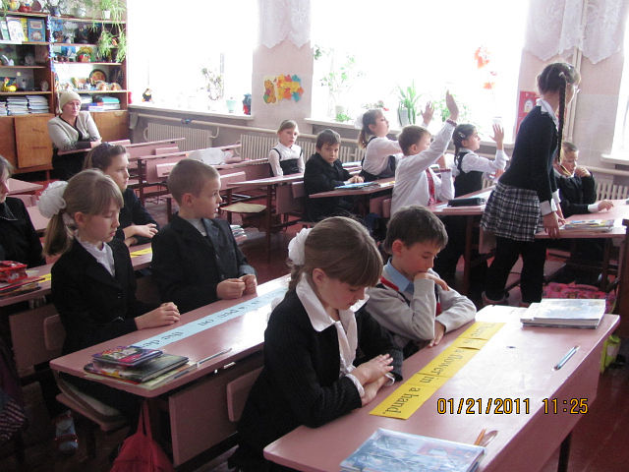

Прийоми інтерактивного
навчання:

Slide 8
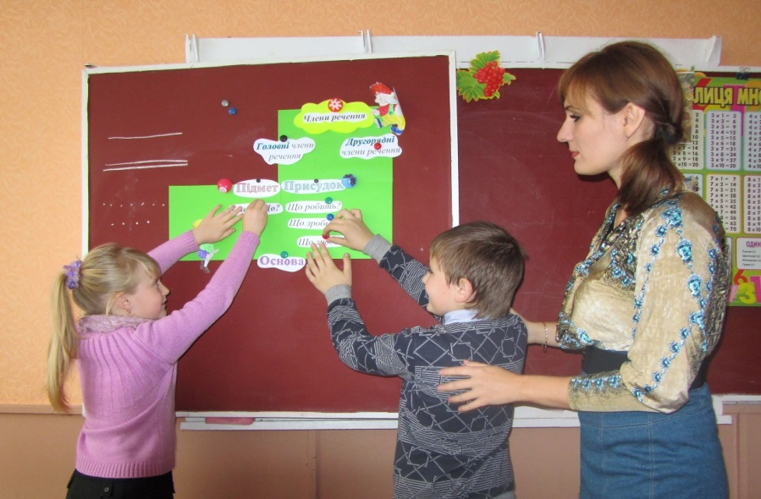
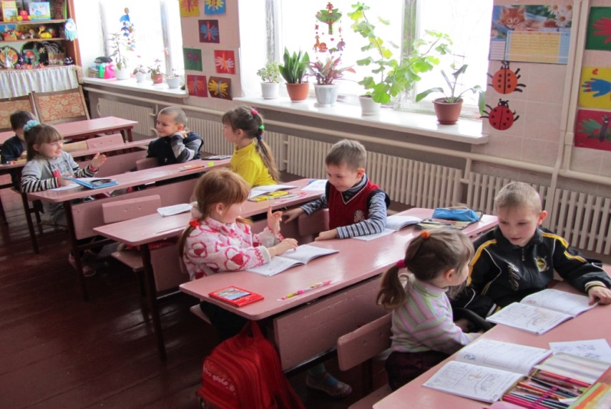
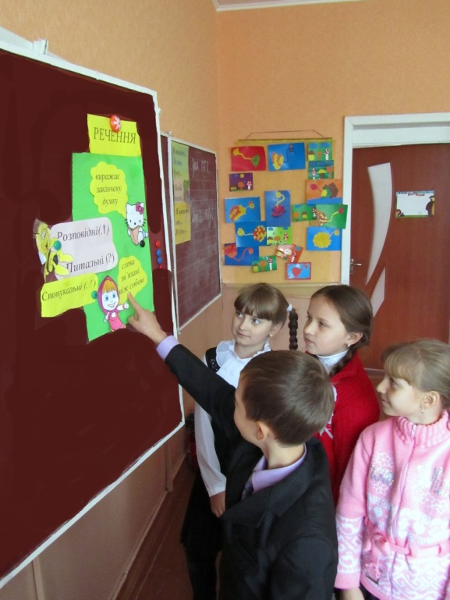
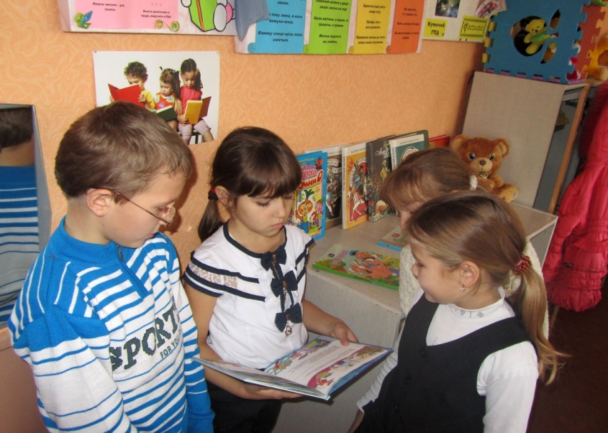
Робота в парах
Робота в малих
групах

Slide 9
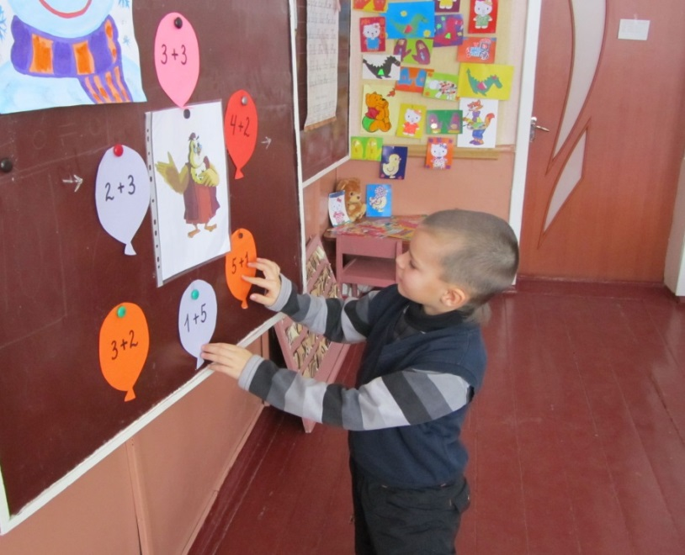
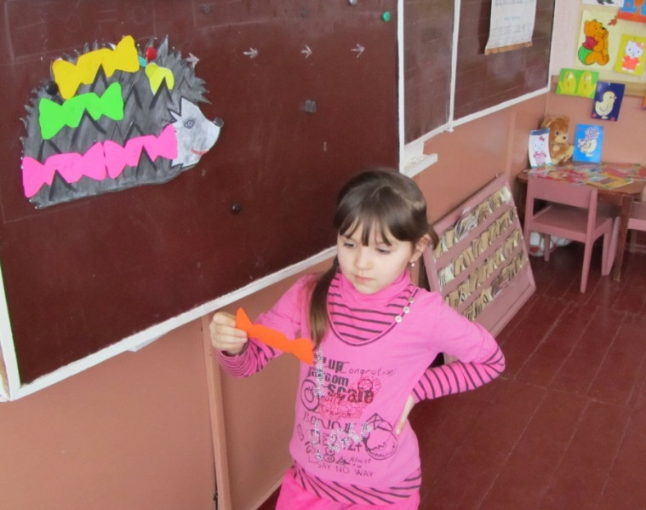
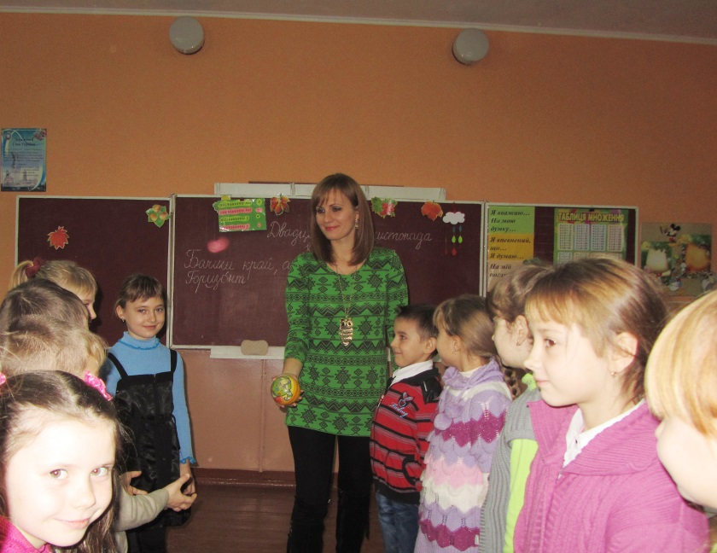
Інтерактивні ігри
«Розумний
м'ячик»

Slide 10
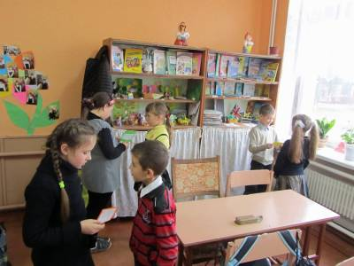
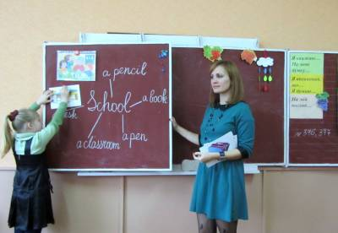
«Навчаючи - учусь»
«Асоціативний
кущ»

Slide 11
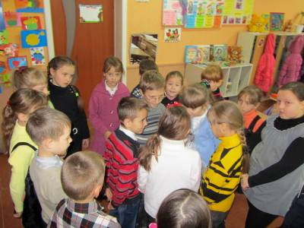
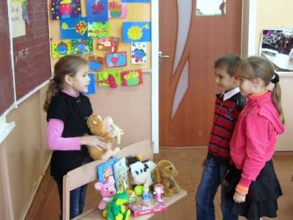
«Акваріум»
«Рольова гра»

Slide 12
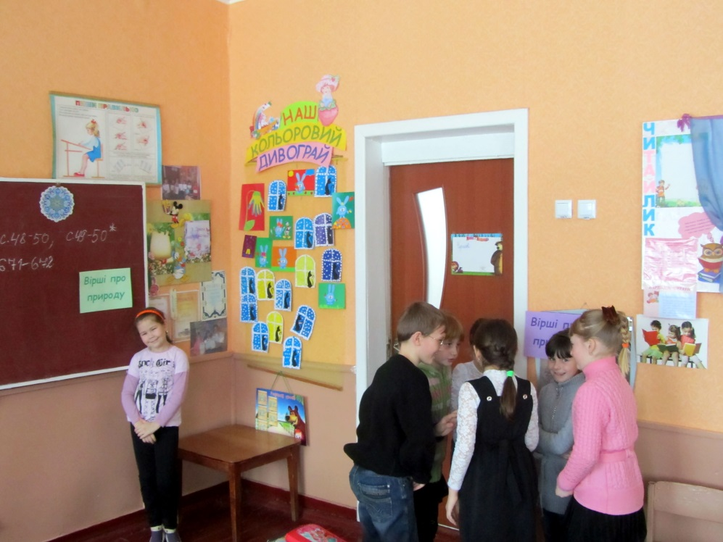
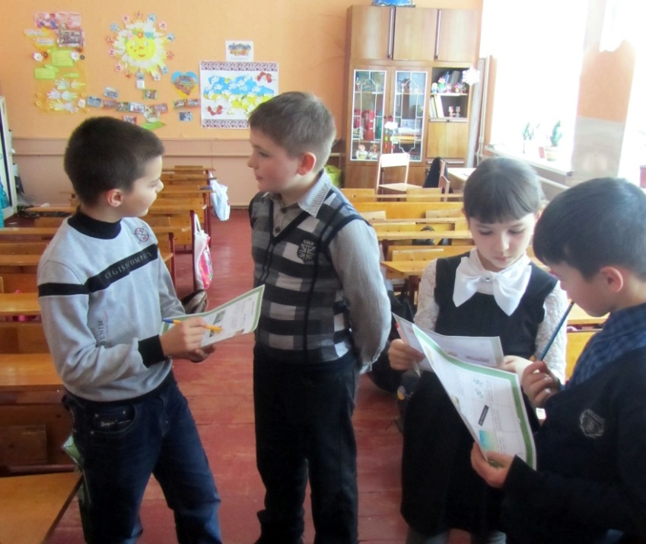
«4 кути»
«Знайди когось»

Slide 13
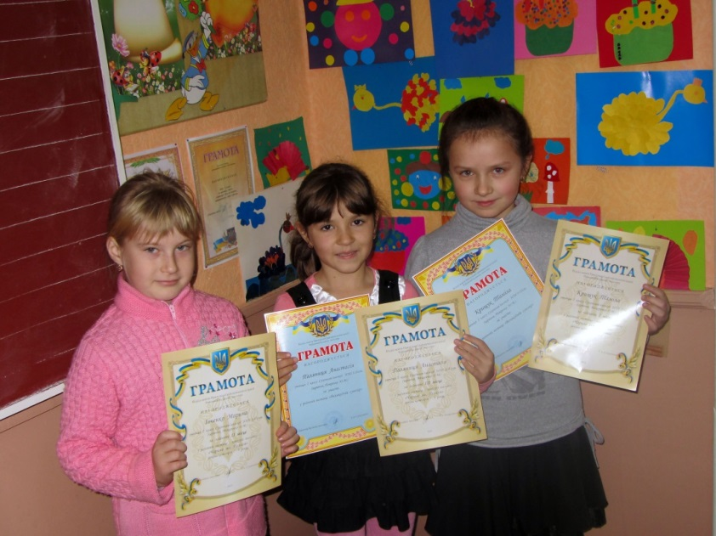
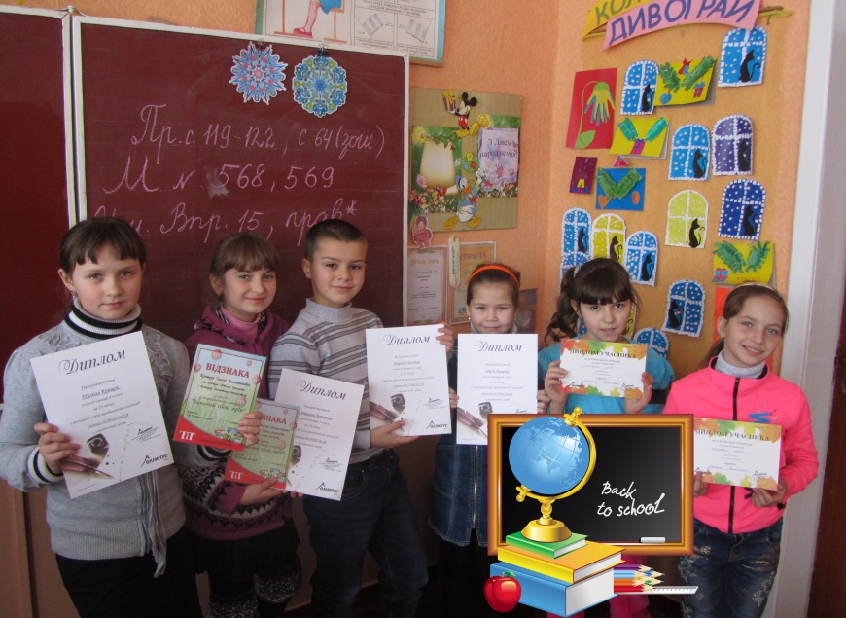
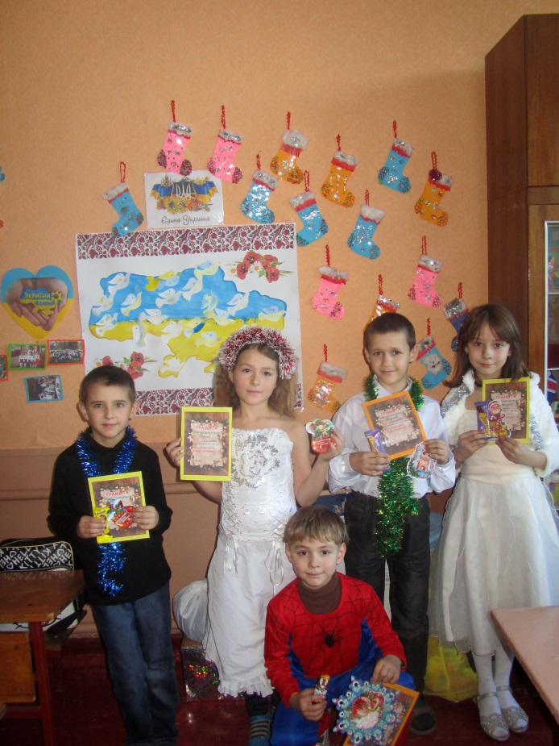
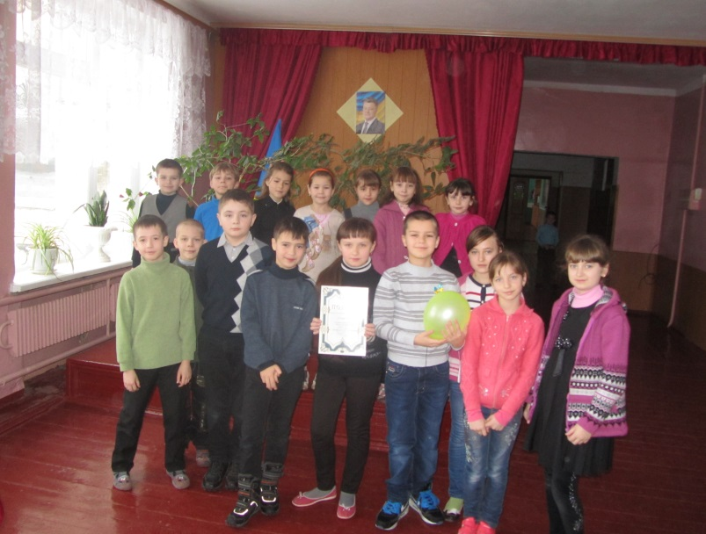
Результати творчої співпраці

Slide 14
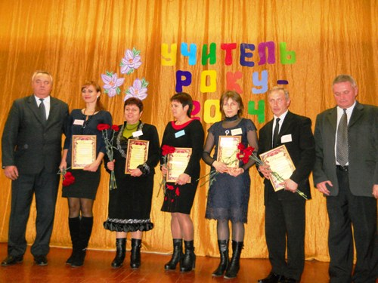
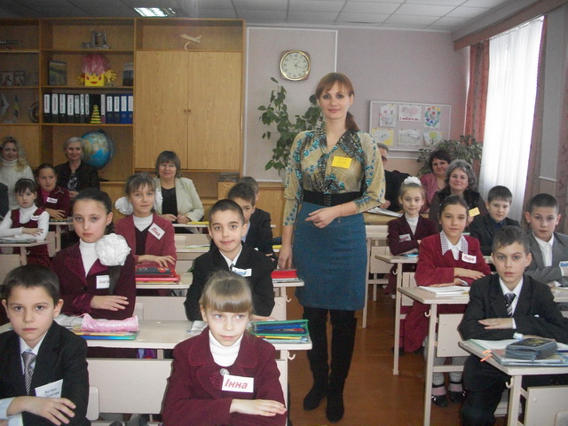
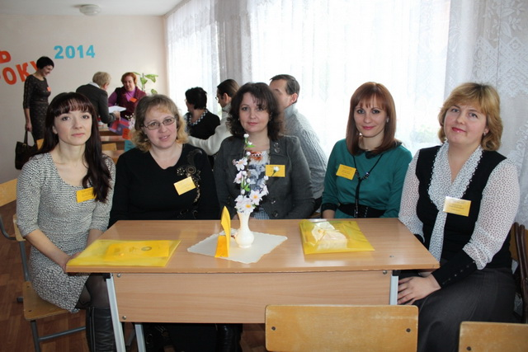
Особисті досягнення
Конкурс «Учитель року-2014» -
переможець районного етапу, лауреат обласного туру

Slide 15
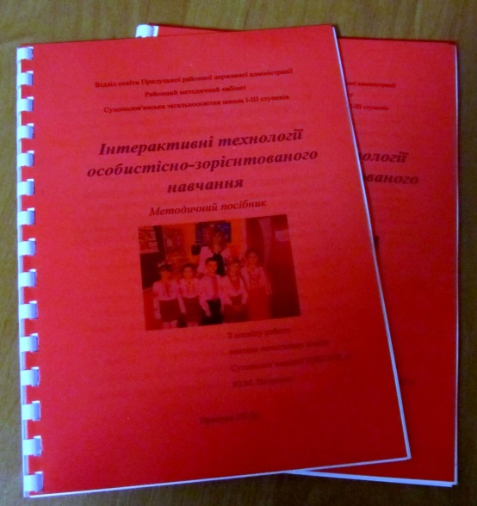
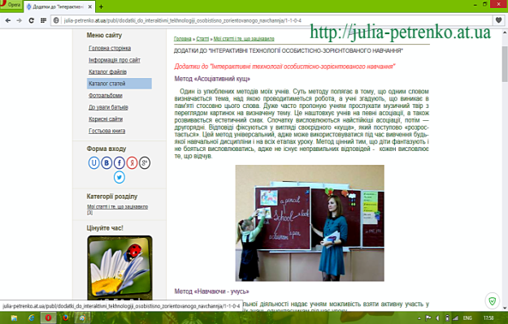
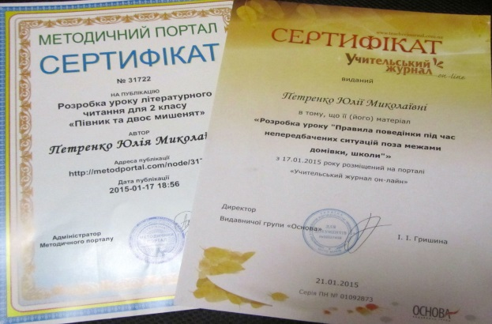
Творчі доробки
методичний посібник «Інтерактивні технології особистісно-зорієнтованого навчання»
персональний сайт
розміщення власних розробок на освітніх сайтах

Slide 16
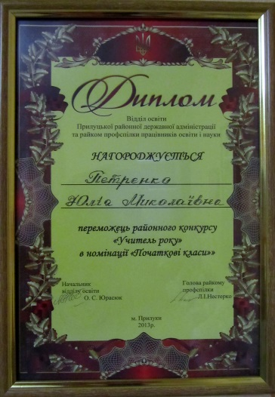
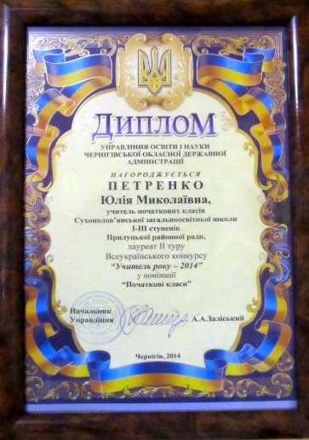
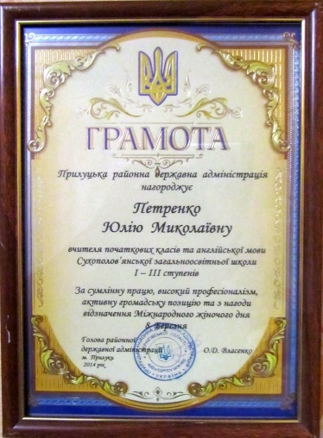
Нагороди
Диплом відділу освіти Прилуцької районної державної адміністрації, 2013р.
Диплом управління освіти і науки Чернігівської обласної державної адміністрації, 2014р.
Грамота Прилуцької районної державної адміністрації, 2014р.

Slide 17
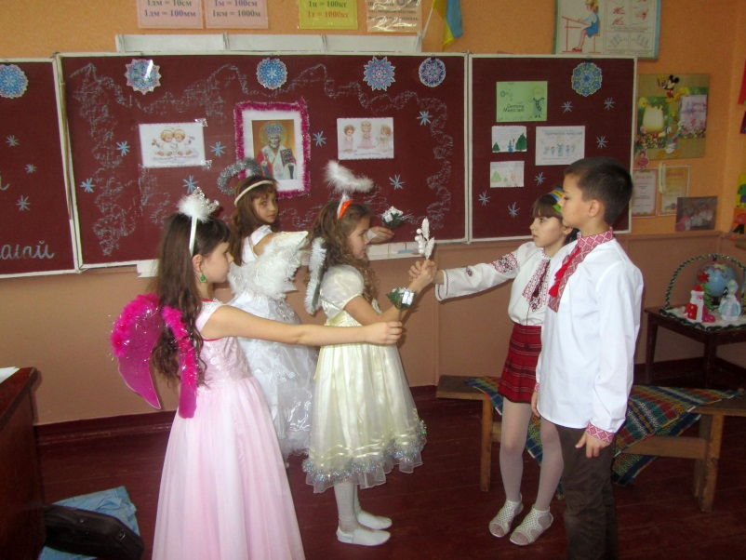
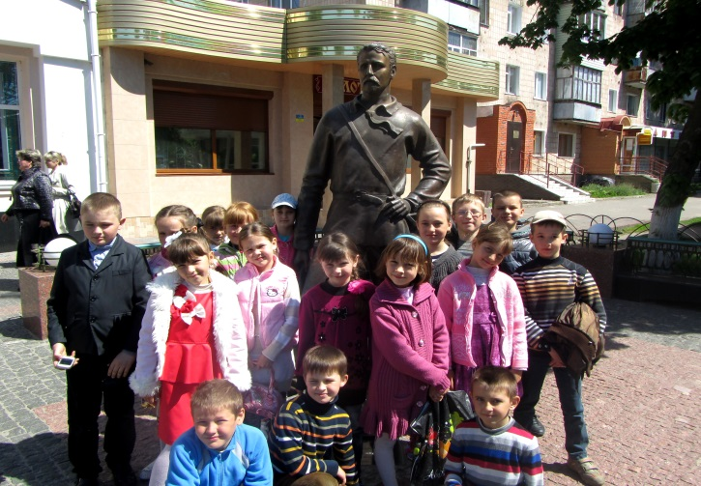
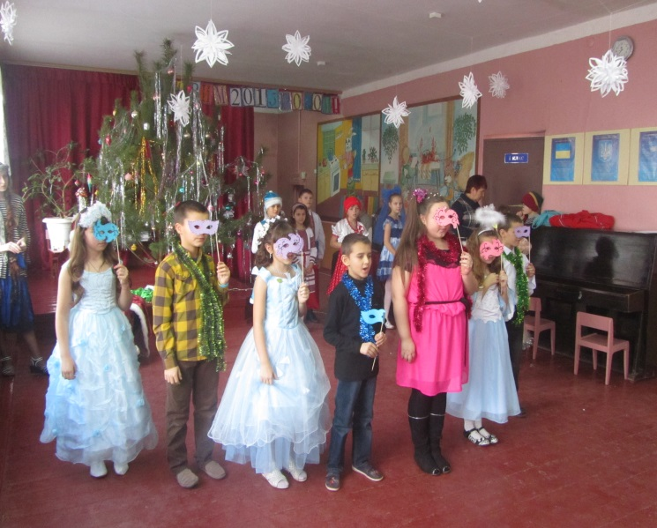
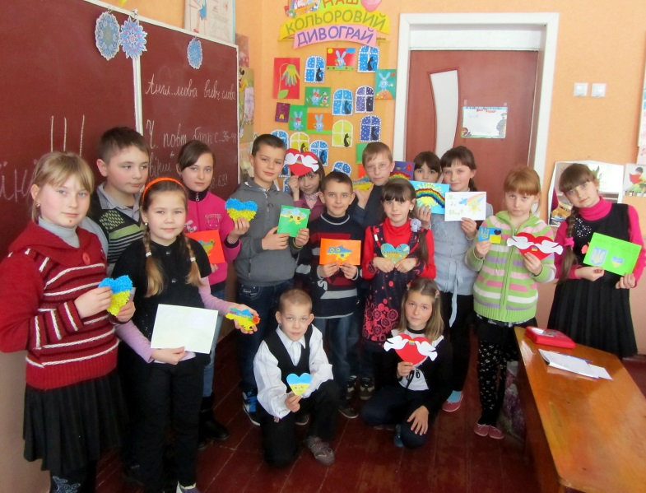
Родинні свята
Екскурсії
Загальношкільні заходи та акції

Slide 18
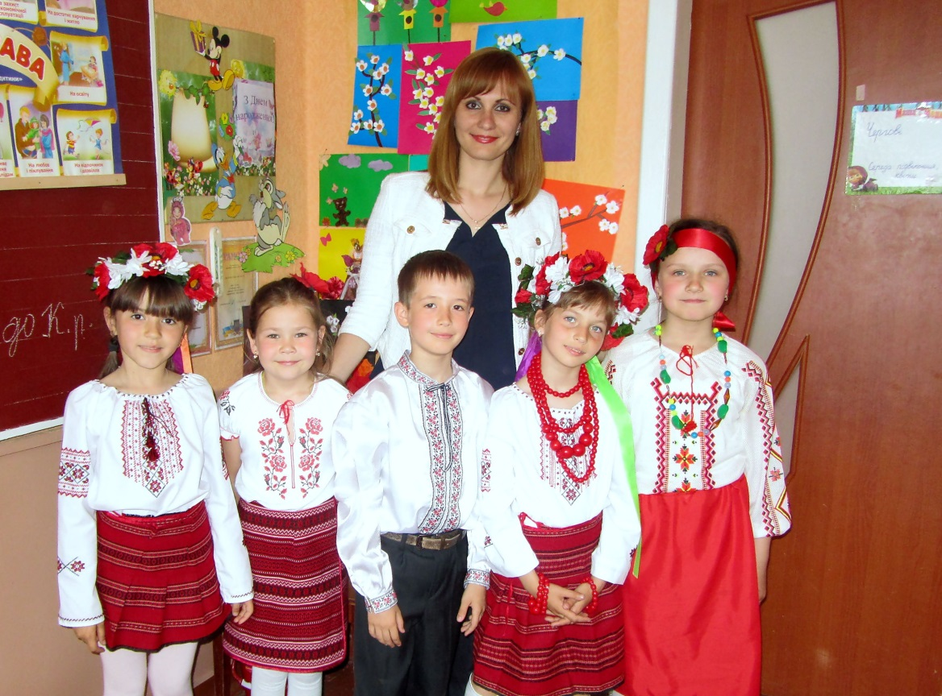
Проектно-дослідницька діяльність
Захист проекту
«Народні свята»,
2013-2014н.р.
Робота над проектом
«Видатні українці»,
2014-2015н.р.

Slide 19
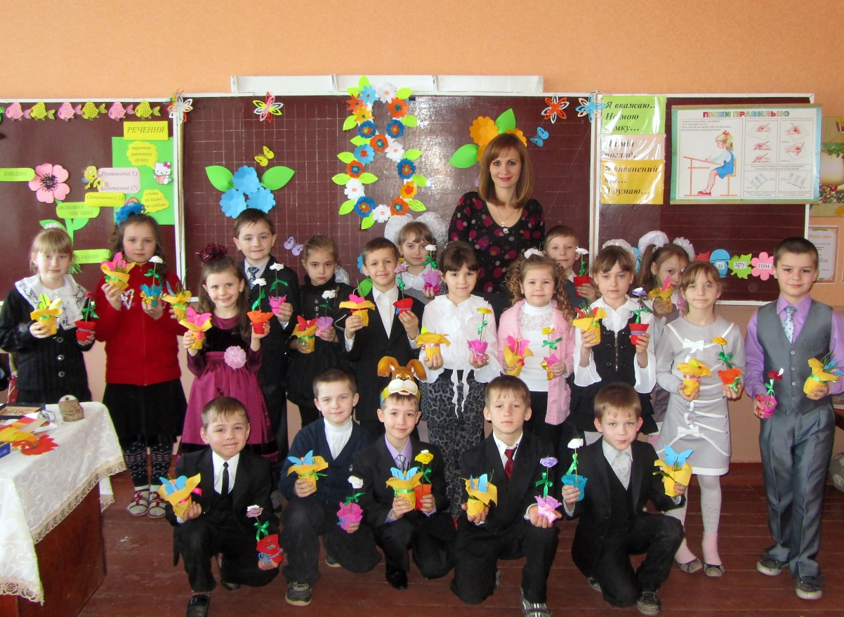
Складові успіху:
• застосовую інтерактивні технології;
• не припинаю вивчати дітей;
• вчу дітей вчитися;
• віддаю перевагу несподіванкам на уроці;
• залучаю батьків до співпраці;
• підтримую у дітей інтерес до школи;
• удосконалюю професійний рівень.
•

Slide 20
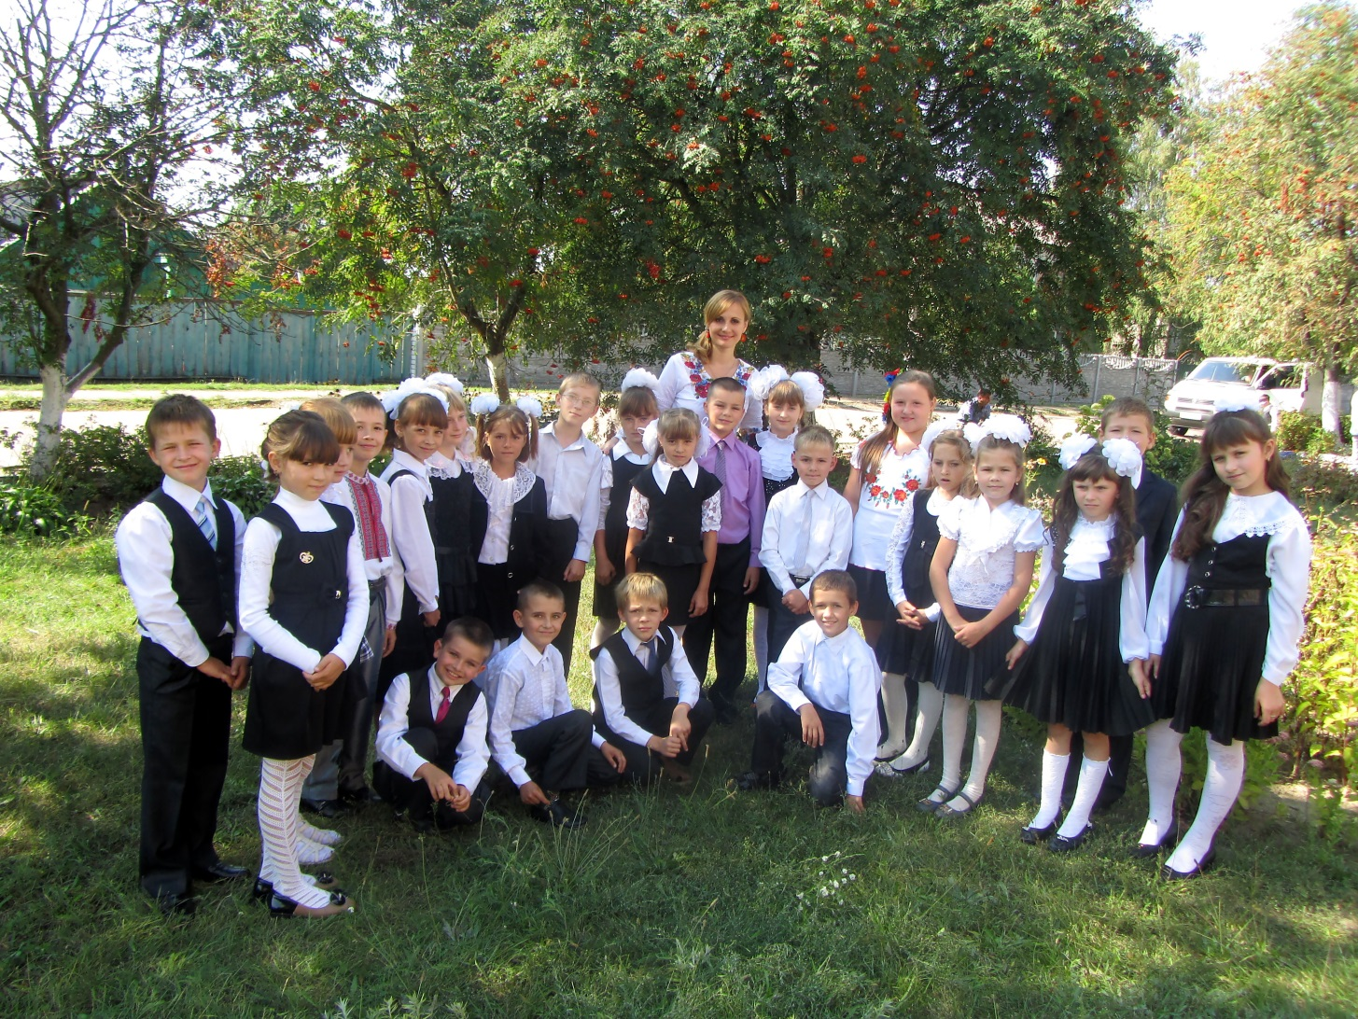
Дякую за увагу!

